Slide 1
1~2章总结

Slide 2
第一章
信号与系统概念
信号：是带有信息（如语音、音乐、图像、数据等）的随时间（和空间）变化的物理量或物理现象，是随着时间变化的某种物理量；
系统：由若干相互关联，相互作用的单元组成的具有某种特定功能以用来达到某些特定目的的有机整体；

Slide 3
第一章
信号相关内容
1）信号分类：
按函数值的确定性可分为：
按时间是否连续可分为：
连续时间信号
离散时间信号
确定信号
随机信号
按函数值的重复性可分为：
周期性信号
非周期性信号
能量信号
功率信号
根据能量特性，可分为：

Slide 4
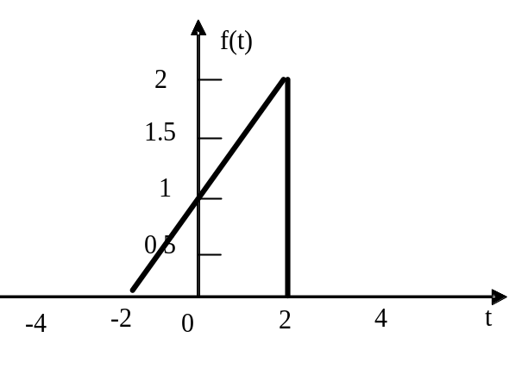
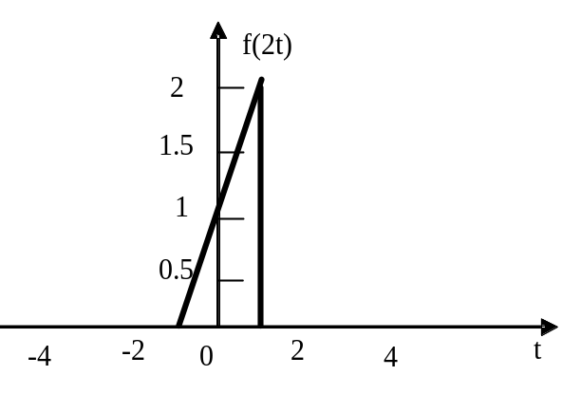
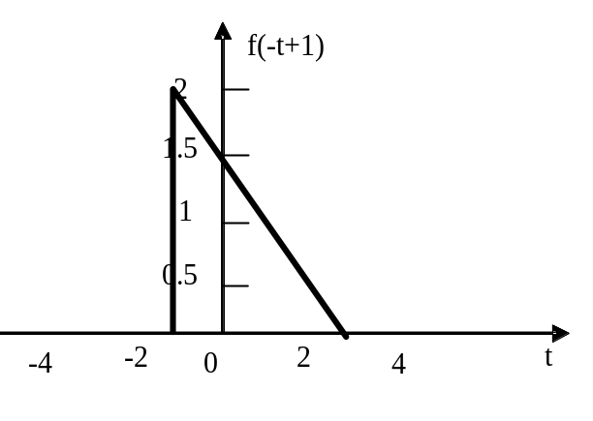
第一章
信号相关内容
2）信号运算
信号相加与相乘、信号的时移、信号的尺度变换与反褶
例：给定信号f(t) 如图1所示，试画出下列信号的波形。
1）f(t-2) 2) f(2t); 3) f(-t+1);

Slide 5

系统相关内容
第一章
1）系统分类
线性系统
非线性系统
连续时间系统
离散时间系统
1
3
时不变系统
时变系统
因果系统
非因果系统
2
4

Slide 6
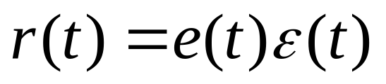
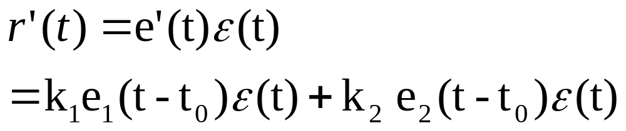
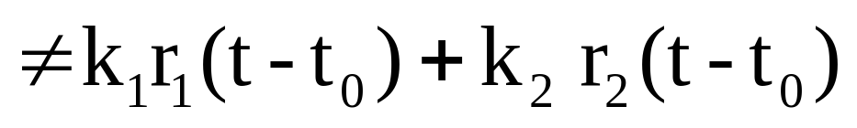
例：判断下系统是否为线性时不变系统
则有：
所以，该系统不是线性时不变系统，是一个线性时变系统

Slide 7
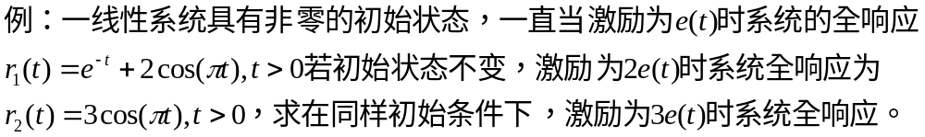
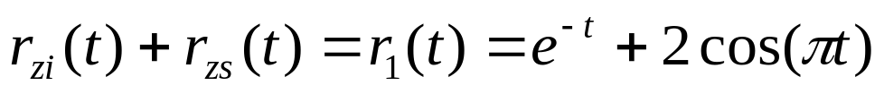
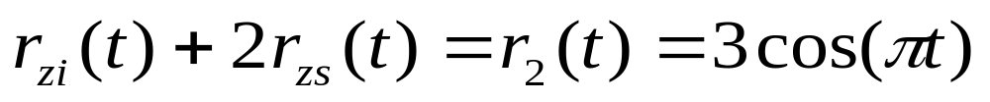
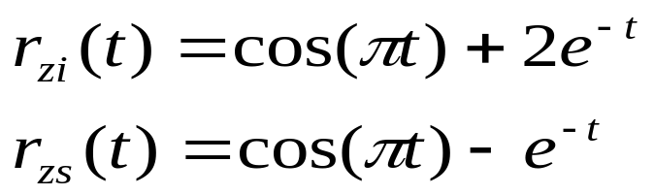
解：设系统的零输入响应为r_{zi}(t),当激励为e(t)时的零状态响应为r_{zs}(t),则有：
激励为3e(t)时系统全响应为：

Slide 8
第二章连续时间系统的时域分析
零输入响应+零状态响应
全响应=
自然响应+受迫响应
瞬态响应+稳态响应

Slide 9
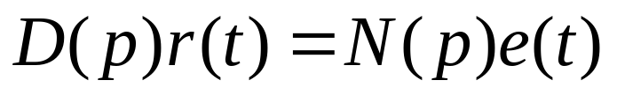
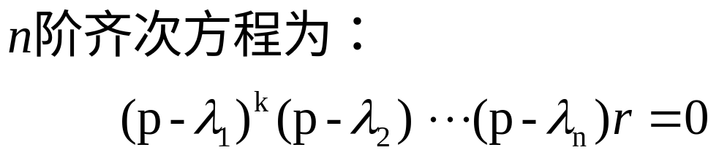
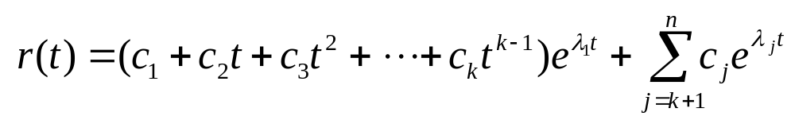
第二章连续时间系统的时域分析
1）零输入响应求法
a）将微分方程用算子表达式表示
b）求特征方程D(p)=0的根
c）根据根的形式写出解的形式
K阶重根
单根
d）根据初始条件求系数

Slide 10
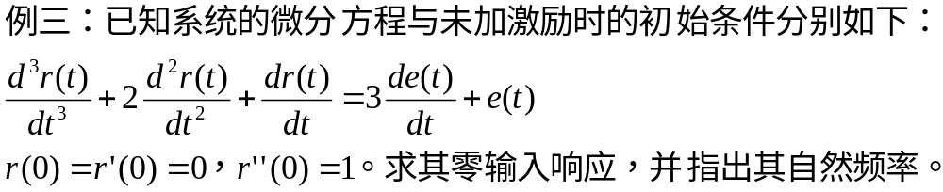
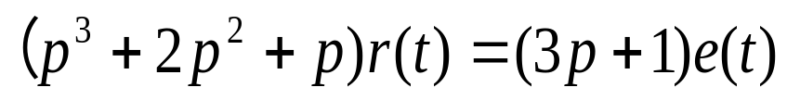
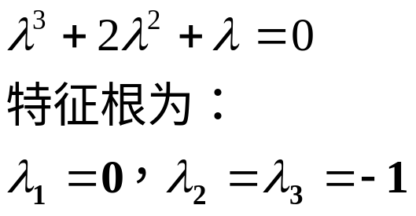
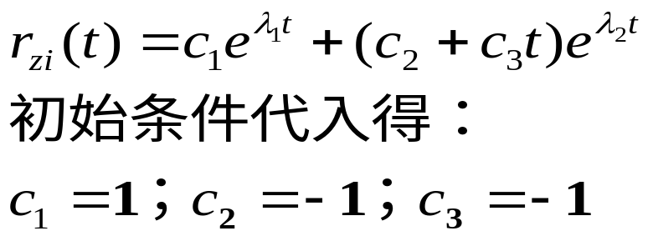
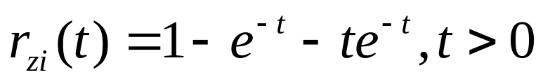
解:系统算子方程为:
特征方程为:
则系统的零输入响应形式为:
则系统的零输入响应为:
系统自然频率为:
0,-1

Slide 11
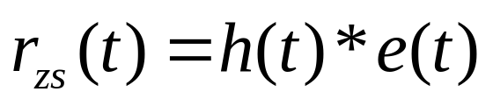
第二章连续时间系统的时域分析
1）零状态响应求法
a）求单位冲激响应
b）将单位冲激响应与激励做卷积运算

Slide 12

第二章连续时间系统的时域分析
单位冲激响应的求法
转移算子直接分解
系数平衡法
线性时不变系统的性质

Slide 13
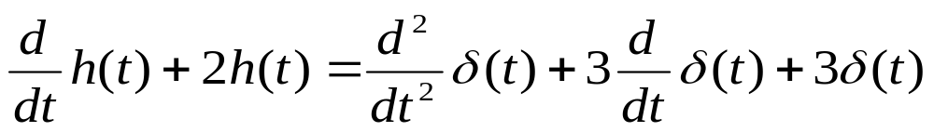
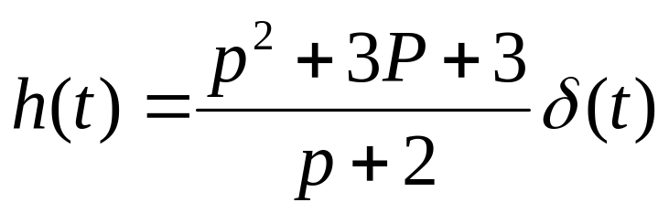
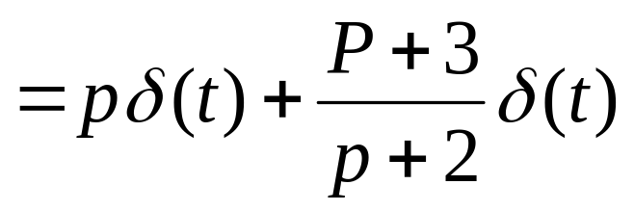
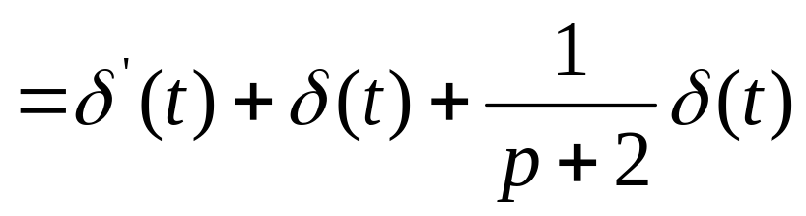
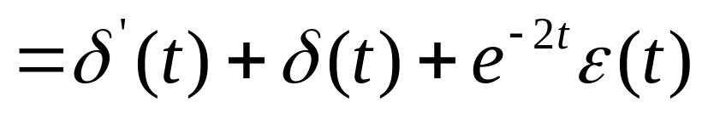
单位冲激响应的求法--转移算子直接分解法
系统的算子表达式为：

Slide 14
单位冲激响应的求法
转移算子直接分解
系数平衡法
线性时不变系统的性质

Slide 15
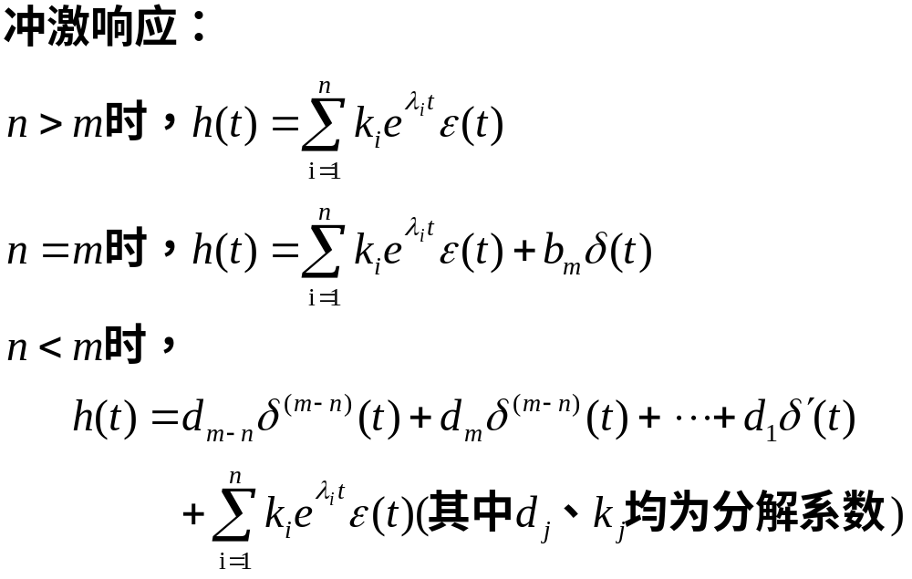
单位冲激响应的求法—系数平衡法

Slide 16
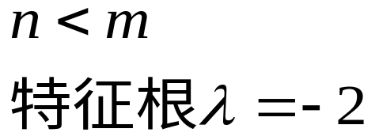

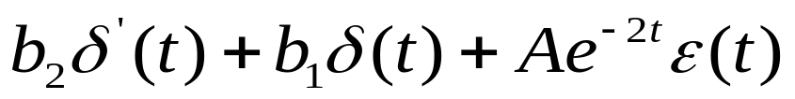
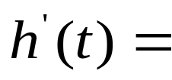

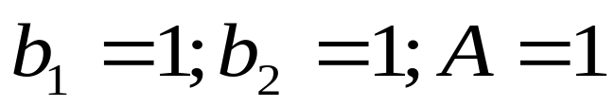
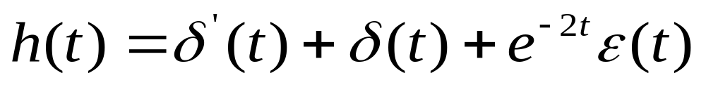
单位冲激响应的求法—系数平衡法
因为：
所以解的形式为：
代入输入输出方程，利用系数平衡法解得：

Slide 17
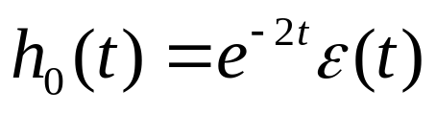
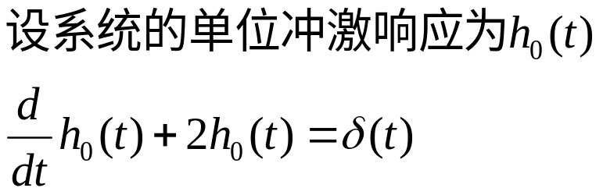
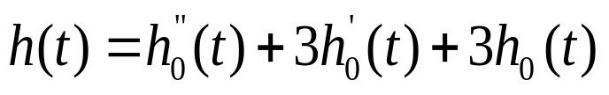
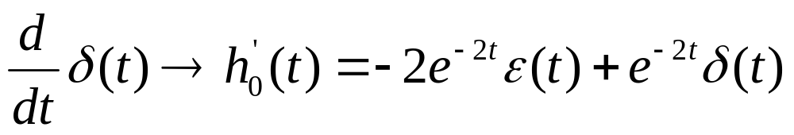
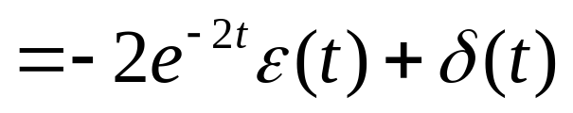
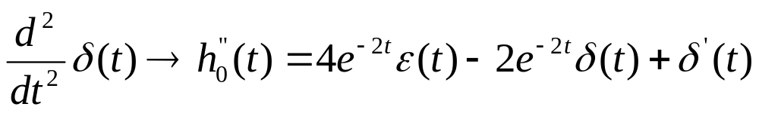
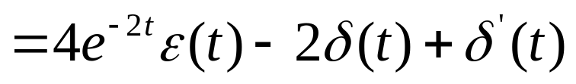
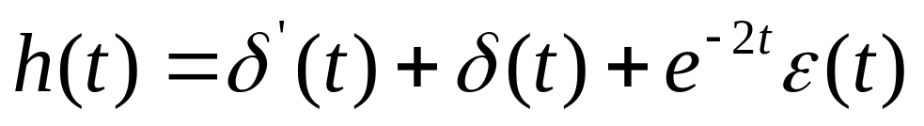
单位冲激响应的求法—线性时不变系统的性质

Slide 18
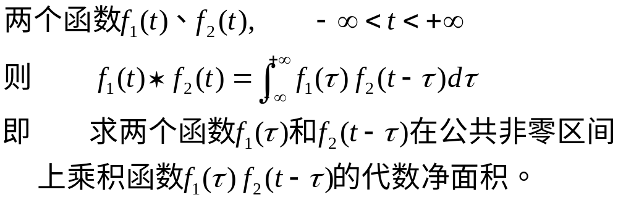
卷积运算

